Slide 1



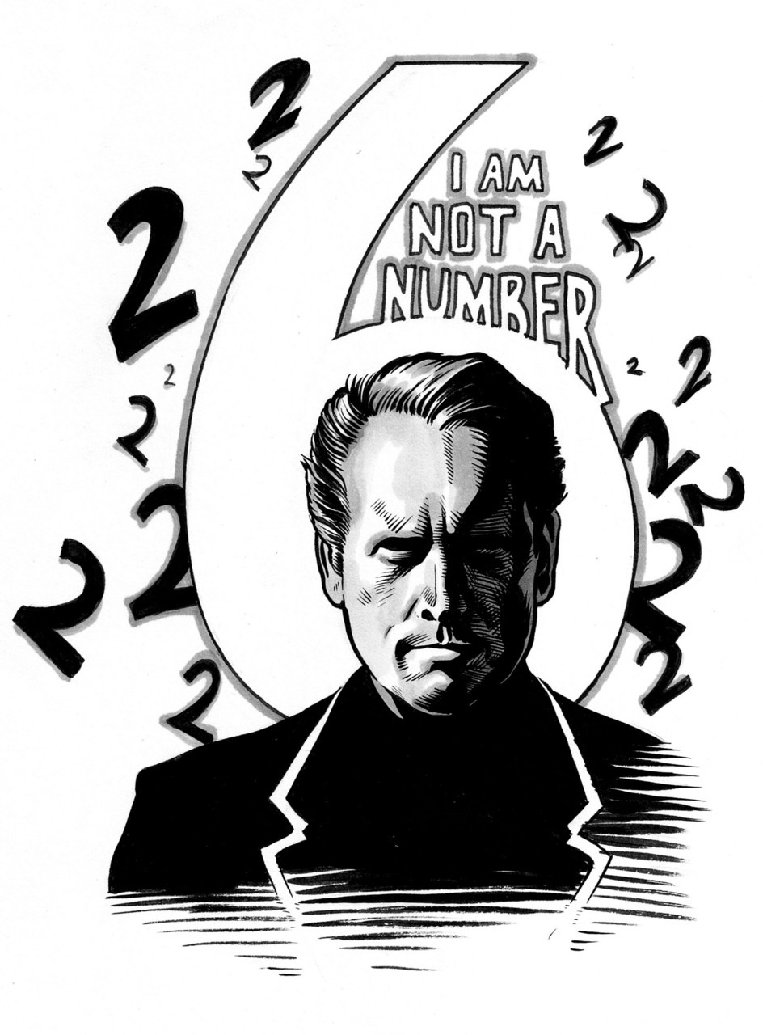




Patrick n’est pas à l’aise. On vient de lui refiler un projet « agile », parce que c’est la dernière mode paraît-il. S’il avait le choix, il ferait comme d’habitude, les anciennes recettes sont les meilleures. C’est plein de termes anglais et en plus « on » lui a dit que le nombre de réunions va être multiplié par deux !
Patrick cherche un pédagogue qui va pouvoir l’aider à démystifier certains concepts, voire à lui faire prendre conscience que l’agilité peut aider son projet son produit.
Agilité ou pas, Patrick est convaincu qu’un projet ça se réussit avec le client, l’équipe et le produit. Il est pragmatique, cela fait belle lurette qu’il se focalise sur les personnes et plus seulement sur les tâches à réaliser dans un temps donné.
Patrick veut des renseignements
Rendez-vous à la Coaching Clinic
de <<EVENEMENT>>,
le <<DATE>> à <<LIEU>>.
Patrick
Le Prisonnier
Crédit : Fabrice Aimetti - Ayeba

